Slide 1
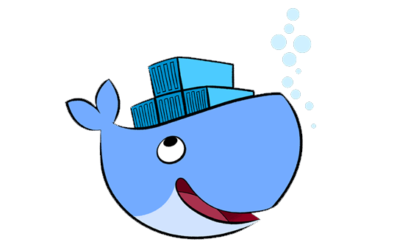


Começando com
Docker
Notes:
MonkeyBusiness
Design em Movimento
www.monkeybusiness.com.br

Slide 2


Começando com Docker
<Diogo Alves>
- Arquiteto de Soluções e
Líder na iniciativa DevOps
da empresa Cedro
Pouco mais de 12 anos como:
- SysAdmin apaixonado por Linux
- Desenvolvedor
- Instrutor
- Entusiasta de Segurança da
Informação
Formação:
- Sistemas de Informação
Algumas Certificações:
- CEH – Ethical Hacking
- ISO 27001
- Asterisk Administrator
- AWS
Notes:
MonkeyBusiness
Design em Movimento
www.monkeybusiness.com.br

Slide 3
Agenda
Gerenciando múltiplos containers
com Docker Compose
Hand-ons
Começando com
Docker
Notes:
MonkeyBusiness
Design em Movimento
www.monkeybusiness.com.br

Slide 4
O Gerenciado multiplos containers com
Docker-Compose
Notes:
MonkeyBusiness
Design em Movimento
www.monkeybusiness.com.br

Slide 5
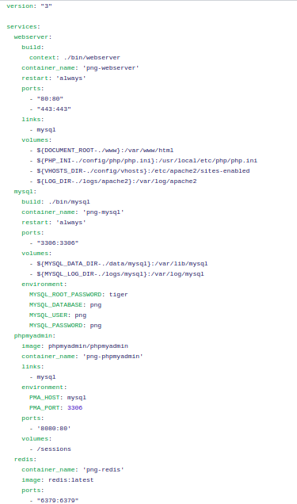
<O Gerenciado multiplos containers com
Docker-compose>
Começando com Docker
A Motivação:
Gerenciar multiplos containers com
Docker-compose nos possibilita em
Minutos provisionar ambientes com
Aplicações complexas como veremos
Em sem seguida.
Notes:
MonkeyBusiness
Design em Movimento
www.monkeybusiness.com.br

Slide 6
<O Gerenciado multiplos containers com
Docker-compose>
Começando com Docker
Alguns Comandos:
• build : Usada para construir todas as imagens dos ser-
viços que estão descritos com a definição build em seu
bloco de código.
• up : Iniciar todos os serviços que estão no arquivo
docker-compose.yml
• stop : Parar todos os serviços que estão no arquivo
docker-compose.yml
• ps : Listar todos os serviços que foram iniciados a partir
do arquivo docker-compose.yml.
Notes:
MonkeyBusiness
Design em Movimento
www.monkeybusiness.com.br

Slide 7
<O que é DockerHub?>
Começando com Docker
> No terminal execute
$ git clone https://github.com/diogoab/docker-compose-lamp
$ cd docker-compose-lamp
$ docker-compose up
Notes:
MonkeyBusiness
Design em Movimento
www.monkeybusiness.com.br

Slide 8
Hand-ons
Notes:
MonkeyBusiness
Design em Movimento
www.monkeybusiness.com.br

Slide 9
Começando com Docker
<Hand-ons>
>Vamos lá?
$ Criar um docker-compose com varias aplicações de modo que consiga realizar o build das images no próprio servidor
$ Sugestão utilizar aplicações como Redis, Nginx, MYSQL, APACHE e etc...
Notes:
MonkeyBusiness
Design em Movimento
www.monkeybusiness.com.br

Slide 10
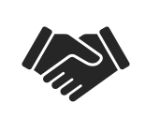
Começando com Docker
Obrigado
https://www.linkedin.com/in/diogoalvesbarbosa/
https://www.instagram.com/diogo.alvesoficial/
diogo.alves.barbosa@gmail.com
Notes:
MonkeyBusiness
Design em Movimento
www.monkeybusiness.com.br

